Slide 1

TEMA 1:
Introducción a
AndroidAnnotations

Slide 2
TEMARIO DEL CURSO
Introduccion a AndroidAnnotations
Primeras anotaciones
Inyección
Ciclo de vida de una app
Acceso a los recursos
Practica final
Examen
Recapitulación de las anotaciones

Slide 3
1.
Instalación de Android Studio
Adapta el entorno de desarrollo a tus necesidades ¡Serás más productivo!

Slide 4
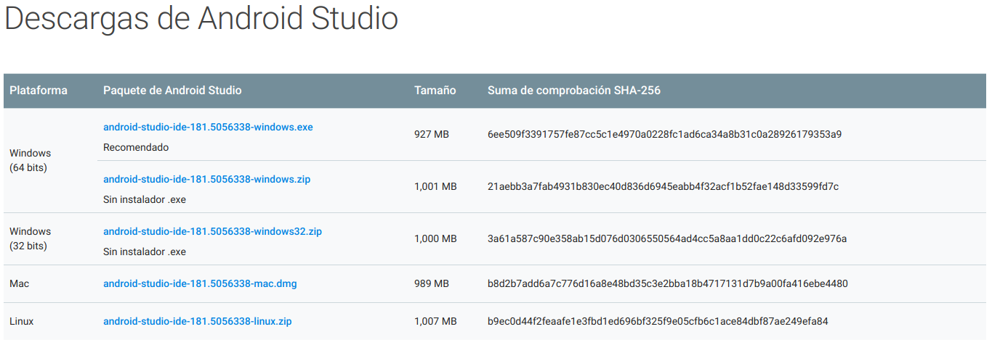
https://developer.android.com/studio

Slide 5
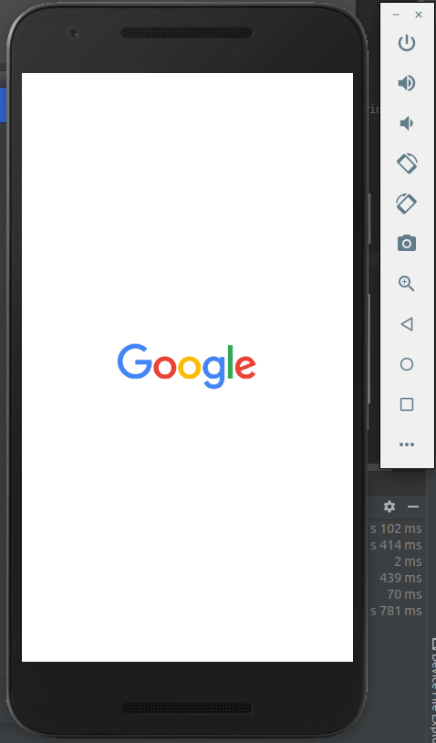
CREACIÓN DEL EMULADOR

Slide 6


UBUNTU
USERS
Añade el Android Studio a tu cajón de apps.
Notes:
En el PDF estás las instrucciones para montar el lanzador

Slide 7
2.
Instalación de Android Annotations
Si inviertes tiempo ahora en ahorrar tiempo futuro, tu desarrollo será más rápido

Slide 8
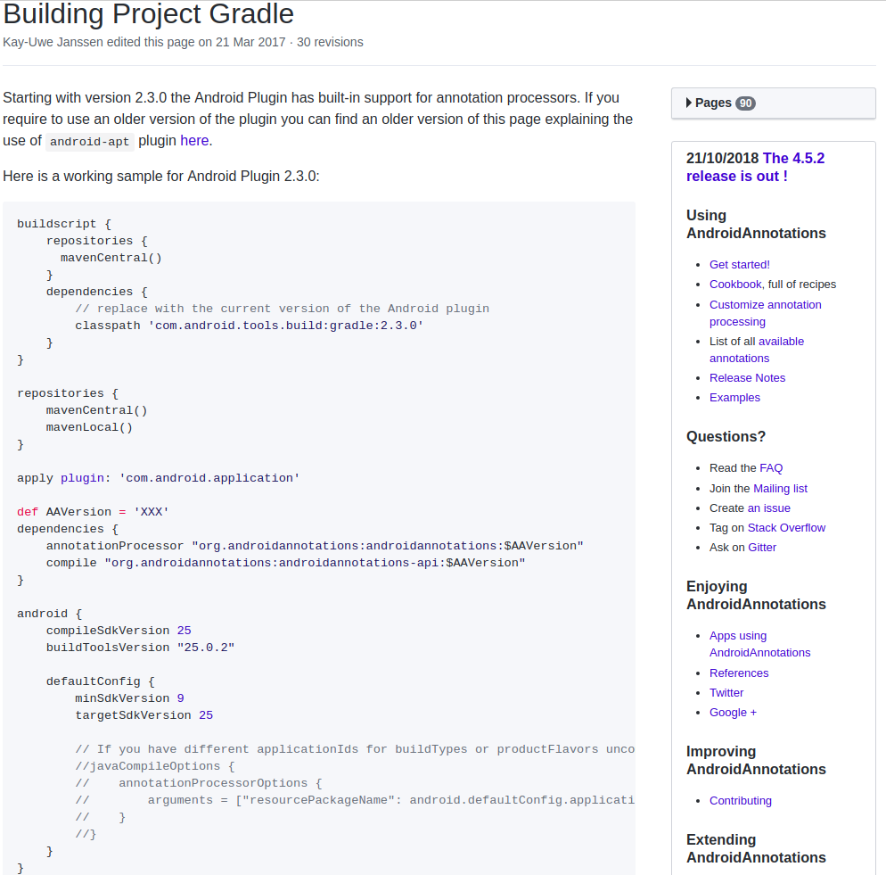
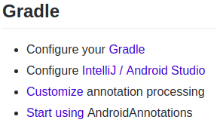

https://github.com/androidannotations/androidannotations/wiki/Configuration#gradle
https://github.com/androidannotations/androidannotations/wiki/Building-Project-Gradle

Slide 9

Configuration 'compile' is obsolete and has been replaced with 'implementation' and 'api'.
It will be removed at the end of 2018. For more information see:
http://d.android.com/r/tools/update-dependency-configurations.html

Slide 10

annotationProcessor "org.androidannotations:androidannotations:$AAVersion"
implementation "org.androidannotations:androidannotations-api:$AAVersion"

Slide 11
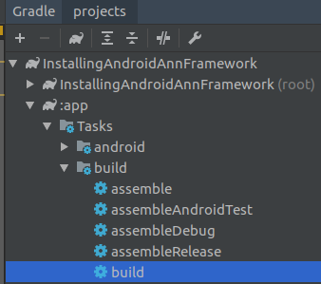
Importar las dependencias de AndroidAnnotations

Slide 12
Valida la funcionalidad de
AndroidAnnotations

Slide 13
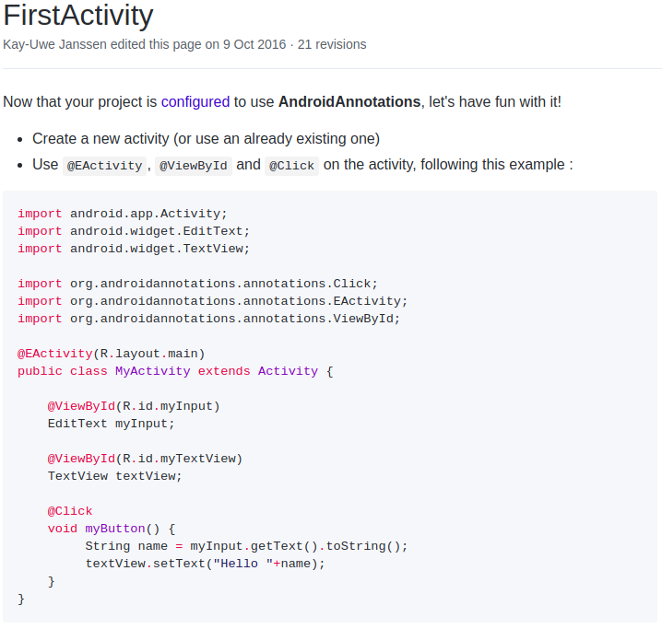
https://github.com/androidannotations/androidannotations/wiki/FirstActivity

Slide 14
Lanza la app.
error: The AndroidManifest.xml file contains the original component, and not the AndroidAnnotations generated component. Please register MainActivity_ instead of MainActivity

Slide 15
<!-- android:name=".MainActivity_" -->
<!-- This MUST have the '_' you cannot work with the '.MainActivity'-->
<activity
android:name=".MainActivity_"
android:label="@string/app_name"
android:theme="@style/AppTheme.NoActionBar">
<intent-filter>
<action android:name="android.intent.action.MAIN" />
<category android:name="android.intent.category.LAUNCHER"/>
</intent-filter>
</activity>

Slide 16
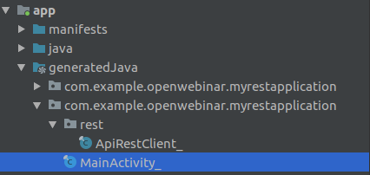
Última validación y lanza tu nueva app

Slide 17

Saluda en varios idiomas:
Vamos a crear una app que en un TextView salude en diferentes idiomas conforme vayamos pulsando un botón
Proyecto sin AA: Let’s go!

Slide 18
Saluda en varios idiomas:
Ahora lo convertiremos a AA, verás la disminución de código
Proyecto con AA: Let’s go!

Slide 19

CONTENIDOS VISTOS
Instalación de Android Studio
En esta sección vimos como descargar Android Studio, instalar y en el caso de los usuarios de Ubuntu añadir la app al cajón.
Instalación de Android Annotations
Vimos como instalar AA, los problemas que generaba y tras solucionarlo el código que genera
Proyecto sin Android Annotations
Montamos un proyecto sin el framework de AA..
Proyecto con Android Annotations
Montamos un proyecto con el framework de AA para comparar con el proyecto anterior y el ahorro de código/tiempo supuesto.

Slide 20
TEMA 2:
Primeras
anotaciones

Slide 21
TEMARIO DEL CURSO
Introduccion a AndroidAnnotations
Primeras anotaciones
Inyección
Ciclo de vida de una app
Acceso a los recursos
Practica final
Examen
Recapitulación de las anotaciones

Slide 22
@EActivity -> Permite mejorar una actividad con AndroidAnnotations y permite especificar su layout.
@EApplication -> Permite definir una nueva aplicación dentro del proyecto. Recordar que la clase se debe registrar en el manifest("android:name").
@EBean -> Permite definir un bean empleando AndroidAnnotations.
@EView -> Permite crear un objeto personalizado de UI.

Slide 23
Let’s go!
Notes:
Haremos un ejemplo de cada anotación.
En la próxima clase instanciaremos

Slide 24
Práctica #1

Slide 25

CONTENIDOS VISTOS
@EActivity
Vimos que esta anotación nos permite mejorar una actividad con AA y como se aplica.
@EApplication
Vimos que esta anotación permite crear una subaplicación y como se aplica.
@EBean
Vimos que esta anotación permite crear un bean y como se aplica.
@EView
Vimos que esta anotación permite crear un nuevo objecto custom de UI y como se aplica.
Práctica #1
Pusimos en práctica las anteriores anotaciones y añadimos una pequeña dificultad con una anotación que no habíamos visto hasta el momento.

Slide 26
TEMA 3:
Inyección

Slide 27
TEMARIO DEL CURSO
Introduccion a AndroidAnnotations
Primeras anotaciones
Inyección
Ciclo de vida de una app
Acceso a los recursos
Practica final
Examen
Recapitulación de las anotaciones

Slide 28
@Bean -> Permite instanciar la anotación @EBea.
@Extra -> Permite recibir una información enviada por un intenet, para lo cual empleamos <CLASS>_.intent(<CONTEXT>).<VAR_WITH_EXTRA>(<MESSAGE>).start() ;
@App -> Permite instanciar la anotación @EApplication. Permite ser configurado tanto a nivel de objeto como de método.

Slide 29
Bean: random octal, binario, char
Extra: por variable y por método
App: llamaremos a una subapp
Let’s go!

Slide 30
Práctica #2

Slide 31

CONTENIDOS VISTOS
@Bean
Vimos que esta anotación permite instanciar un bean (EBean) y como se aplica.
@Extra
Vimos que esta anotación permite recibir un mensaje desde la actividad llamante y como se aplica.
@App
Vimos que esta anotación nos permite instanciar una subaplicación (EApplication) y como se aplica.
Práctica #2
Esta práctica consistió en buscar entre las anotaciones disponibles una que nos permite recuperar la información del contexto.

Slide 32
TEMA 4:
Ciclo de vida
de una app

Slide 33
TEMARIO DEL CURSO
Introduccion a AndroidAnnotations
Primeras anotaciones
Inyección
Ciclo de vida de una app
Acceso a los recursos
Practica final
Examen
Recapitulación de las anotaciones

Slide 34
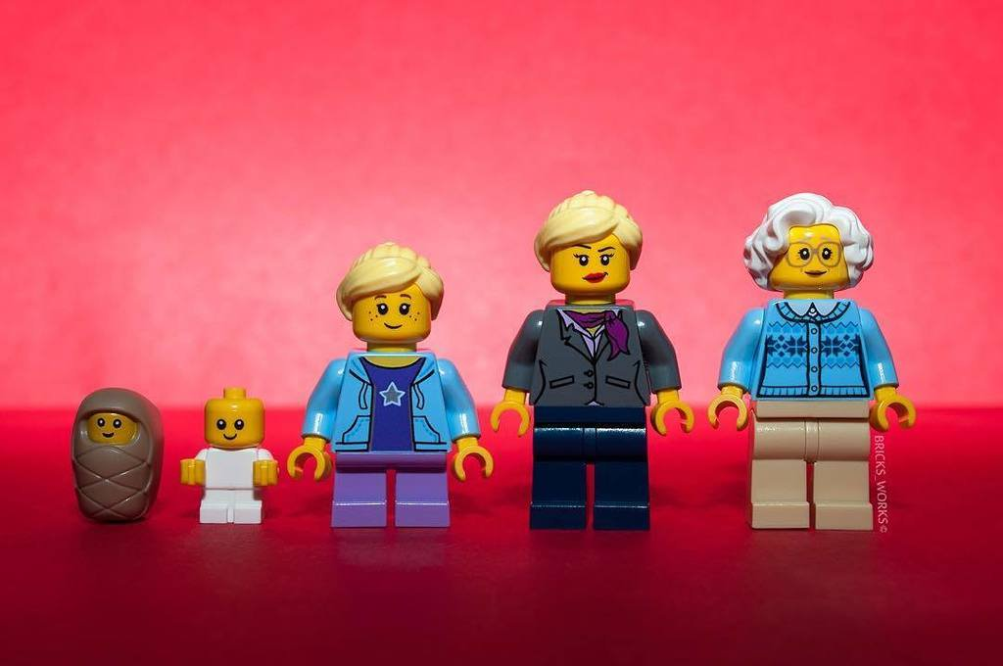
Actividad
Elemento básico donde usuario interactúa
Nacen, crecen, se reproducen y mueren
Ejecución de una App Android
Dentro de su propio proceso Linux
Continua hasta OS determine destrucción
Tras eliminar el proceso, el usuario vuelve
Se creará nuevamente
Programador debe almacenar el estado
Administración de actividades ya mostradas
Pila

Slide 35
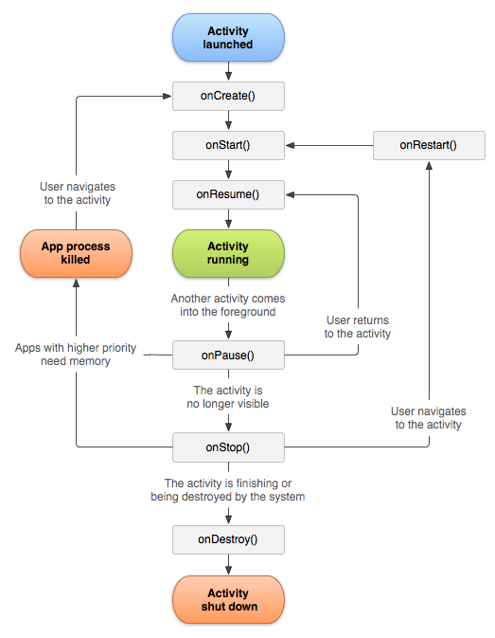
Android es sensible
al ciclo de vida de la actividad
Gestión por EVENTOS

Slide 36
Estados de una app
Estado
Running
Paused
Stopped
Killed
Descripción
La actividad es visible e interactúa con el usuario.
La actividad sigue siendo visible pero se ha dejado de usar, la instancia se está ejecutando pero el sistema puede anularla.
La actividad no es visible, la instancia se está ejecutando, pero puede ser eliminada por el sistema.
La actividad ha sido terminada por el sistema mediante una llamada a su método "finish()".

Slide 37
Eventos en el ciclo de vida de una app
protected void onCreate(Bundle savedInstanceState)
Llamado cuando comienza la actividad
Debe ir la mayoría de las inicializaciones
Recuperar los datos que se muestran
https://developer.android.com/reference/android/app/Activity.html#onCreate(android.os.Bundle)

Slide 38
Eventos en el ciclo de vida de una app
protected void onStart()
Se llama después de onCreate(Bundle) o después de onRestart()
Será seguido por el método onResume()
Se ejecutará cuando la actividad se muestre al usuario.
https://developer.android.com/reference/android/app/Activity.html#onStart()

Slide 39
Eventos en el ciclo de vida de una app
protected void onResume()
Llamado después de onRestoreInstanceState(Bundle), onRestart() o onPause()
Lanzar animaciones
Abrir elementos de acceso exclusivo (como la cámara)
Puede ser actividad no visible al usuario: onWindowFocusChanged(booleano)
https://developer.android.com/reference/android/app/Activity.html#onResume()
Notes:
onWindowFocusChanged(booleano)
Permite saber si actividad visible

Slide 40
Eventos en el ciclo de vida de una app
protected void onPause()
Llamado cuando la app pasa a background. Contraparte onResume()
Guardar estados
Detener animaciones y elementos consumen CPU
Cerrar acceso a recursos exclusivos
https://developer.android.com/reference/android/app/Activity.html#onPause()

Slide 41
Eventos en el ciclo de vida de una app
protected void onStop()
Se llama cuando la actividad ya no será visible para el usuario
https://developer.android.com/reference/android/app/Activity.html#onStop()

Slide 42
Eventos en el ciclo de vida de una app
protected void onRestart()
Llamado cuando comienza la actividad
Llamado después de `onStop()` (actividad muestra -nuevamente- al usuario).
Seguido de `onStart()` y luego `onResume()`
https://developer.android.com/reference/android/app/Activity.html#onRestart()

Slide 43
Eventos en el ciclo de vida de una app
protected void onDestroy()
Último evento antes de la destrucción
Limpieza final
Se puede validar que va a desaparecer con isFinishing().
https://developer.android.com/reference/android/app/Activity#onDestroy()

Slide 44
@AfterExtras -> Permite hacer operaciones tras realizar las inyección de los extra.
@AfterInject -> Permite hacer operaciones tras realizar las inyección de las inejcciones.
@AfterViews -> Permite hacer operaciones tras realizar las inyección de las vistas.

Slide 45
Anotaciones de cliclo de vida: Let’s go!

Slide 46
Práctica #3

Slide 47

CONTENIDOS VISTOS
Ciclo de vida
Vimos el ciclo de vida de una app Android así como los eventos que se pueden controlar desde el código y para qué controlarlos.
@AfterExtras
Vimos que esta anotación permite ejecutar código después de la inyección de extras y como se aplica.
@AfterInject
Vimos que esta anotación permite ejecutar código después de la inyección de dependencias y como se aplica.
@AfterViews
Vimos que esta anotación permite ejecutar código después del binding de vistas y como se aplica.
Práctica #3
Hicimos una app que nos permitía ver las funcionalidades de las anotaciones anteriores y ver como interactúan con el ciclo de vida

Slide 48
TEMA 5:
Acceso a los
recursos

Slide 49
TEMARIO DEL CURSO
Introduccion a AndroidAnnotations
Primeras anotaciones
Inyección
Ciclo de vida de una app
Acceso a los recursos
Practica final
Examen
Recapitulación de las anotaciones

Slide 50
@StringRes -> Permite obtener los recursos de strings.xml.
@ColorRes -> Permite obtener los recursos de colors.xml.
@BooleanRes -> Permite obtener los recursos de booleans.xml.
@AnimationRes -> Permite obtener los recursos de anim.[animation].xml.
@IntArrayRes -> Práctica final -> Permite obtener los recursos en array.
<array name="hulk_colors"> <item>@color/hulk_1</item> <item>@color/hulk_2</item> <item>@color/hulk_3</item> <item>@color/hulk_4</item> <item>@color/hulk_5</item> </array>

Slide 51
Let’s go!

Slide 52
Práctica #4

Slide 53
TEMA 6:
Práctica final

Slide 54
TEMARIO DEL CURSO
Introduccion a AndroidAnnotations
Primeras anotaciones
Inyección
Ciclo de vida de una app
Acceso a los recursos
Practica final
Examen
Recapitulación de las anotaciones

Slide 55
Instrucciones de la práctica
Crear una app (EActivity) que con dos botones (sin AndroidAnnotations, esto se verá próximamente) situados en el título de la aplicación permitan cambiar el lenguaje de la app obteniendo el idioma desde los recursos de la aplicación (se recomienda que los botones sean de tipo/estilo small). La app deberá tener una animación cuando se cambie de lenguaje, la cual será escogida de acuerdo al valor de una propiedad según los resources de la app (BooleanRes).
La vista principal constará de un contenedor donde se podrá visualizar y pasar su contenido y dos botones los cuales permitirán avanzar o retroceder el contenido del contenedor.
Let’s go!

Slide 56
Instrucciones de la práctica
El contenedor será un objeto personalizado, estará formado por una imagen de un vengador, un único TextView personalizado que mostrará el nombre del héroe, el nombre del actor y una pequeña descripción. Además cada vengador tiene cinco colores representativos que se podrán poner como fondo de pantalla pulsando cinco diferentes botones. La respectiva información será recuperada desde otra aplicación, la cual deberá ser llamada.
Toda la aplicación deberá cambiar entre dos idiomas (español e inglés), como recomendación montar dos beans y que cada uno gestione su respectivo idioma.
Let’s go!

Slide 57
TEMA 7:
Examen

Slide 58
TEMARIO DEL CURSO
Introduccion a AndroidAnnotations
Primeras anotaciones
Inyección
Ciclo de vida de una app
Modificaciones de la interfaz
Practica final
Examen
Recapitulación de las anotaciones

Slide 59

Let’s go!

Slide 60
TEMA 8:
Recapitulación de
las anotaciones

Slide 61
TEMARIO DEL CURSO
Introduccion a AndroidAnnotations
Primeras anotaciones
Inyección
Ciclo de vida de una app
Modificaciones de la interfaz
Practica final
Examen
Recapitulación de las anotaciones

Slide 62
Instalar AndroidAnnotations:
app/build.gradle annotationProcessor "org.androidannotations:androidannotations:$AAVersion" implementation "org.androidannotations:androidannotations-api:$AAVersion"
“hello world” sin y con AndroidAnnotations

Slide 63
@EActivity -> Permite mejorar una actividad con AndroidAnnotations y permite especificar su layout.
@EApplication -> Permite definir una nueva aplicación dentro del proyecto. Recordar que la clase se debe registrar en el manifest("android:name").
@EBean -> Permite definir un bean empleando AndroidAnnotations.
@EView -> Permite crear un objeto personalizado de UI.
@EViewGroup -> Permite crear un objeto personalizado de UI.
@Fullscreen -> Nos permite poner una actividad a pantalla completa.
@WindowFeature -> Permite configurar elementos de la vista de una actividad.

Slide 64
@Bean -> Permite instanciar la anotación @EBea.
@Extra -> Permite recibir una información enviada por un intenet, para lo cual empleamos <CLASS>_.intent(<CONTEXT>).<VAR_WITH_EXTRA>(<MESSAGE>).start() ;
@App -> Permite instanciar la anotación @EApplication. Permite ser configurado tanto a nivel de objeto como de método.
@RootContext -> Permite obtener el contexto de la aplicación. Permite ser configurado tanto a nivel de objeto como de método.

Slide 65
@AfterExtras -> Permite hacer operaciones tras realizar las inyección de los extra.
@AfterInject -> Permite hacer operaciones tras realizar las inyección de las inejcciones.
@AfterViews -> Permite hacer operaciones tras realizar las inyección de las vistas.

Slide 66
@StringRes -> Permite obtener los recursos de strings.xml.
@ColorRes -> Permite obtener los recursos de colors.xml.
@BooleanRes -> Permite obtener los recursos de booleans.xml.
@AnimationRes -> Permite obtener los recursos de anim.[animation].xml.
@IntArrayRes -> Práctica final -> Permite obtener los recursos en array.
<array name="hulk_colors"> <item>@color/hulk_1</item> <item>@color/hulk_2</item> <item>@color/hulk_3</item> <item>@color/hulk_4</item> <item>@color/hulk_5</item> </array>

Slide 67
THANKS!
Any questions?
You can find me at @username & user@mail.me

Slide 68


